Slide 1
Caractérisation des zones impactées par l’épisode pluvieux du 16 Avril 2018 – Commune du François

Slide 2
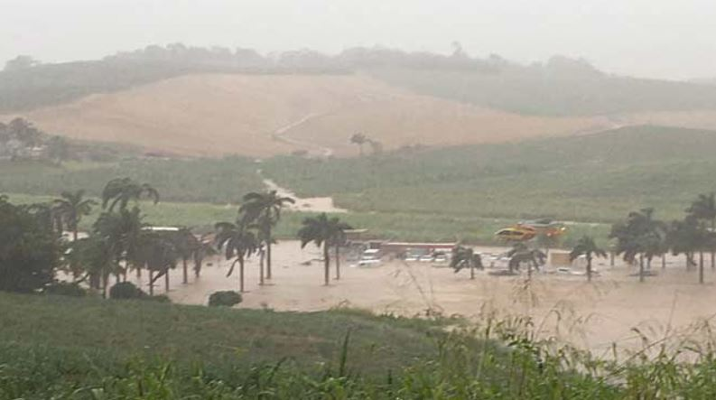
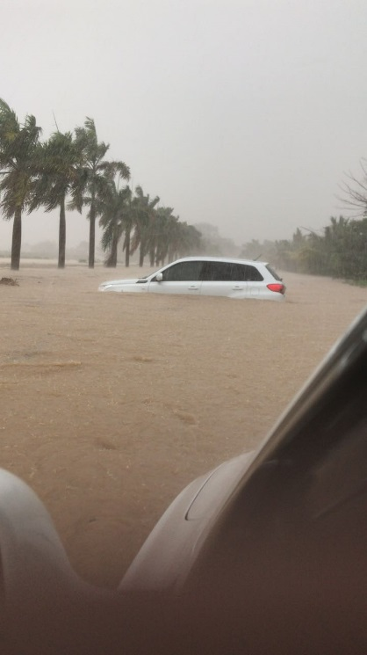
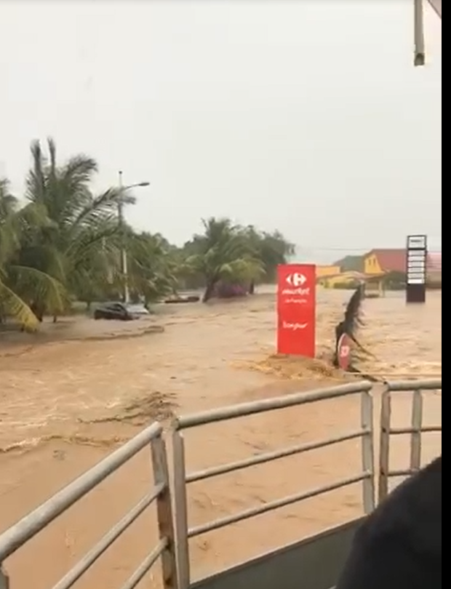
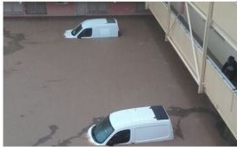
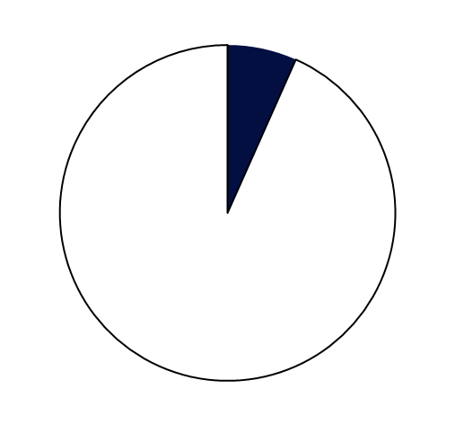
Contexte de l’étude
Après-midi du 16 Avril 2018 : Evènement pluvieux intense
Zone impactée : Commune du François (Bourg, Cotonnerie, Eucalyptus, La Jetée …)
Vue d’ensemble de la l’entrée du François (RN 6) – Capture d’écran ATV Martinique
Vue de la RN 6 à l’entrée du François - Données personnelles
Boulevard des fusillés au François- Données personnelles
Cité La Jetée au François - Martinique 1ère

Slide 3
Objectifs de l’étude
Phase 1 : Réaliser une analyse critique des données hydrométriques et des relevés de laisses de crue pour la caractérisation de l’événement
Phase 2 : Caractériser la zone inondée

Slide 4
Phase 1
Réaliser une analyse critique des données hydrométriques et des relevés de laisses de crue

Slide 5
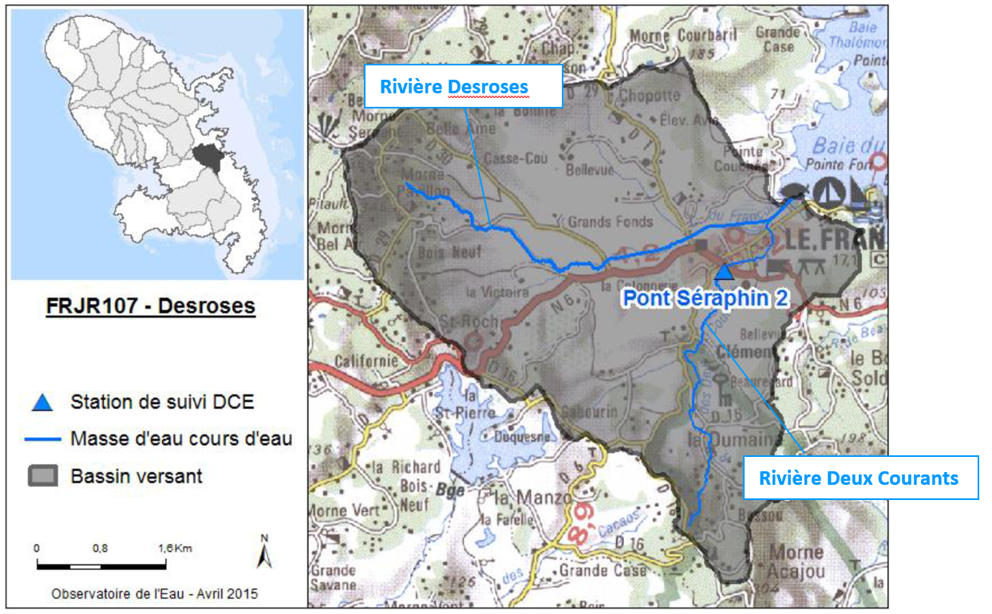
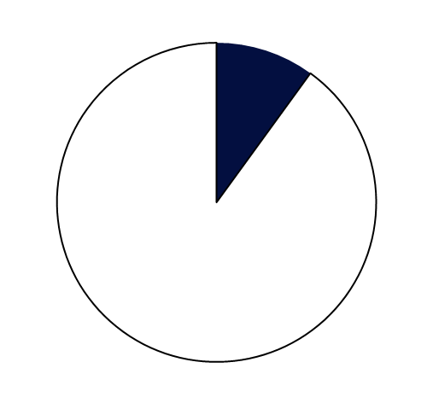
Réseau hydrographique
Deux cours d’eau concernés :
    Rivière Desroses
    Rivière Deux Courants
Bassin versant de la rivière Desroses – SDAGE 2016-2021

Slide 6
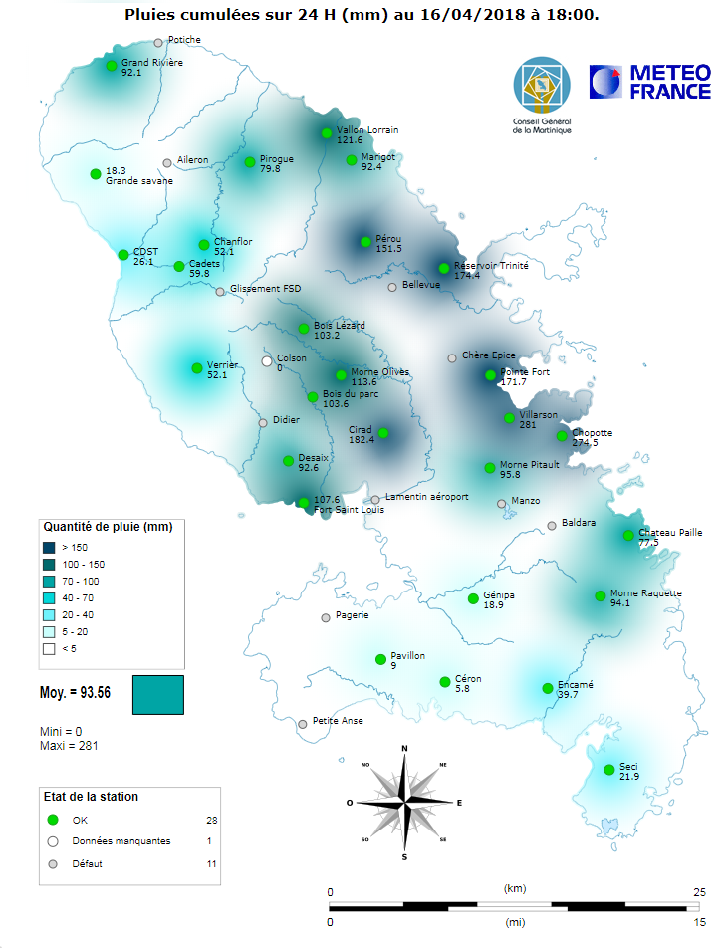
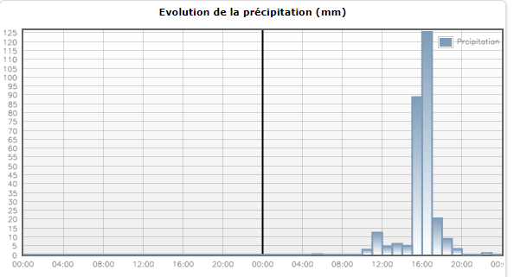
Caractéristiques de l’épisode pluvieux
Données météorologiques
    215 mm en 2h au niveau de la commune du François
    Vigilance Orange « Fortes pluies et Orages »
    Pluie d’occurrence centennale
    PM : En 2009, 126 mm en 2h (BRGM)
Données pluviométriques relevées à la Station Chopotte le 16/04/2018 - CTM
Cumuls de pluie observé en 24h le 16/04/2018 à 18h – CTM / Météo France

Slide 7
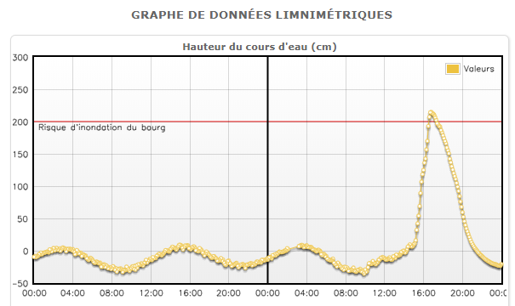
Caractéristiques de l’épisode pluvieux
Données limnimétriques
    3 stations limnimétriques : 2 sur la rivière Desroses, 1 sur la rivière Deux Courants
    Une station en état de fonctionnement le 16/04/2018 : Pont Séraphin (Rivière Deux Courants)
    Niveau maximal relevé : 214,7 mm à 16h48 (seuil risque inondation du bourg fixé à 200 mm)
Données limnimétriques mesurées au niveau de la station Pont Séraphin sur la rivière Deux Courants (Source : CTM)

Slide 8
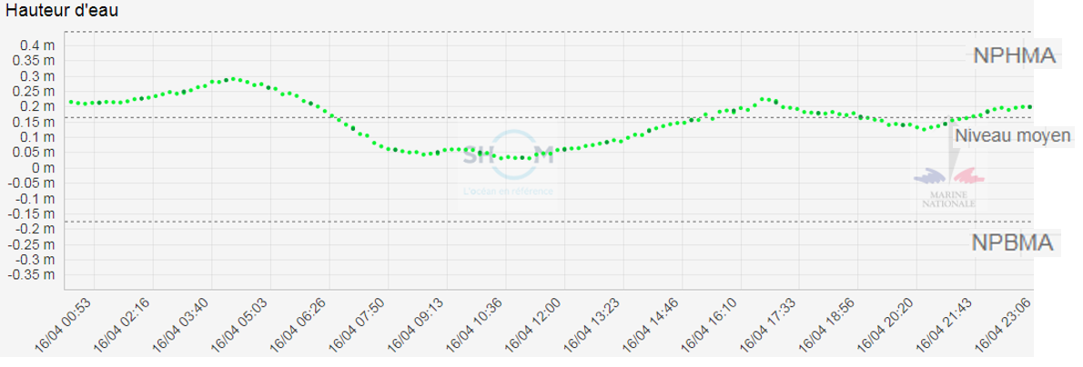
Caractéristiques de l’épisode pluvieux
Données marégraphiques
    Station de mesure marégraphique de Fort-de-France
    Faible Marnage observé le 16/04/2018
    Pic à 0,214 m NGM
Valeur du marnage et des hauteurs de marées mesurées au niveau de la station de la Baie de Fort-de-France le 16 avril 2018 - fuseau horaire UTC-4 (Source : SHOM)

Slide 9
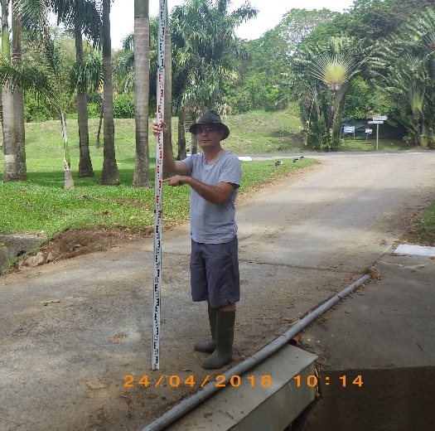
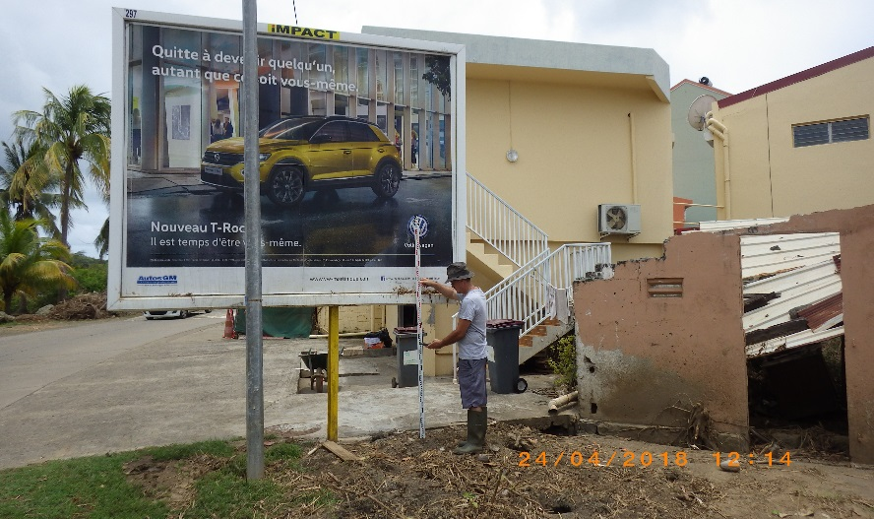
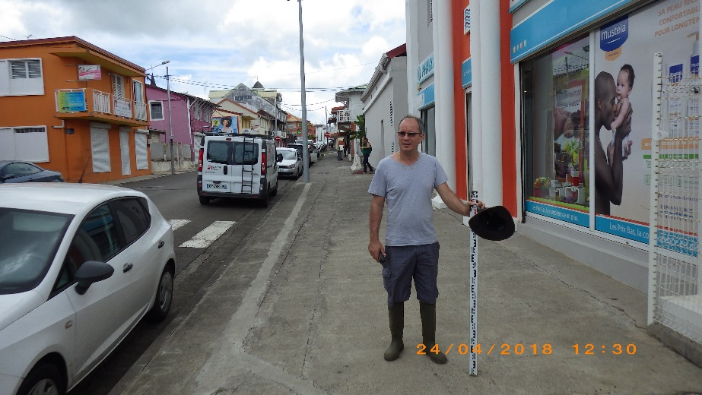
Données d’entrée
Campagne de mesure de laisses de crue menée par la DEAL
30 points mesurés
Caractéristiques des données transmises :
    Un nom ou numéro d’identification,
    Des coordonnées x et y (système de projection : WGS 84 UTM 20N),
    Une hauteur d’eau maximale en cm.
173
202
208
Habitation Clément
Boulevard des fusillés (Lotissement Eucalyptus)
Rue Florent Holo (Pharmacie Pomiès-Scheafer)

Slide 10
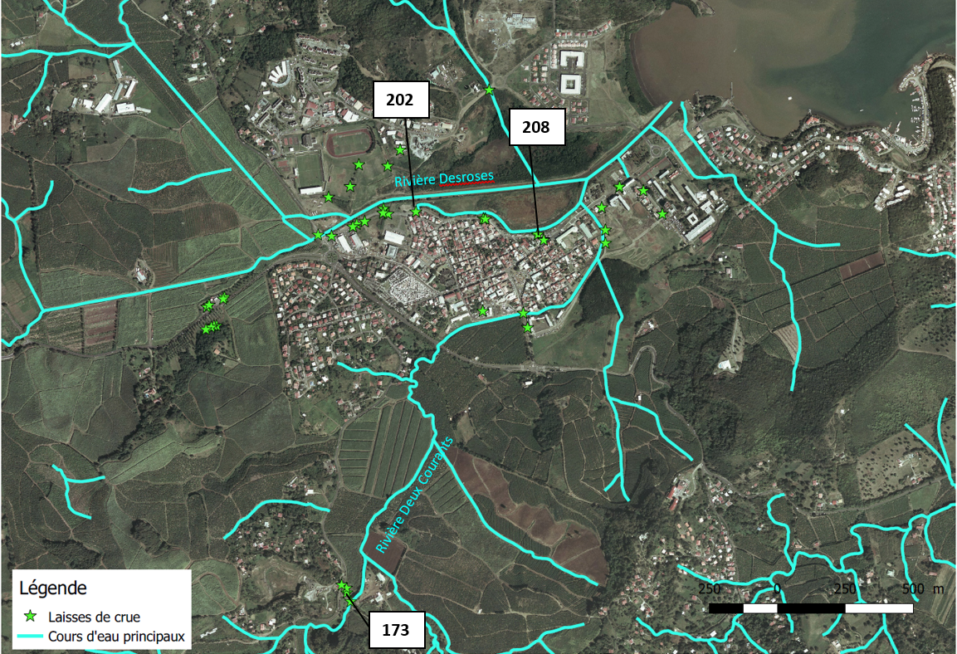
Données d’entrée
Localisation des laisses de crue et des photos de la campagne de mesure

Slide 11
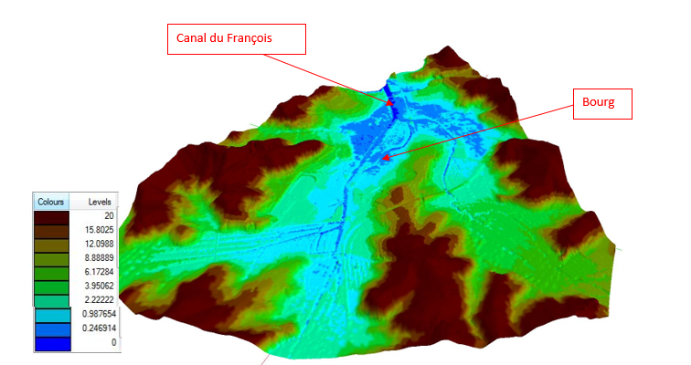
Données d’entrée
Topographie
    fichiers bruts au format LAS (relevés LIDAR sans aucun traitement)
    fichiers LIDAR au format Shape, ayant été traités de manière à éliminer les éventuelles erreurs et aberrations.
Topographie plane au niveau de la zone d’étude comprise entre 0 et 3 m NGM (peu d’encaissants)
Illustration de la topographie au droit de la zone d’étude obtenue à partir des données Litto3D

Slide 12
Analyse critique
Localisation
  Projection des coordonnées GPS (x, y) sur photographie aérienne
  Comparaison avec les photographies fournies
  Validation des coordonnées et de la localisation des PHE

Slide 13
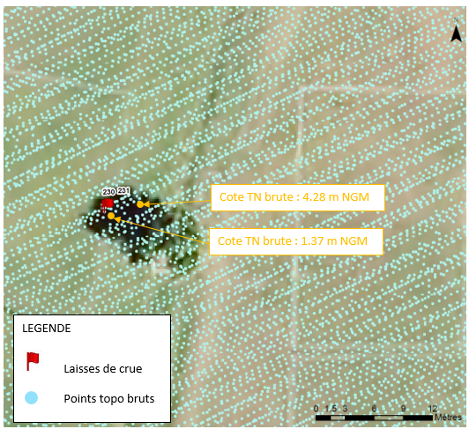
Analyse critique
Rattachement de chaque PHE à un point topo nivelé en m NGM
Utilisation des fichiers LIDAR bruts afin d’éviter les erreurs d’interpolation
Suppression des valeurs incohérente
Cartographie des points topographiques bruts (LIDAR) au niveau de la zone d'étude

Slide 14
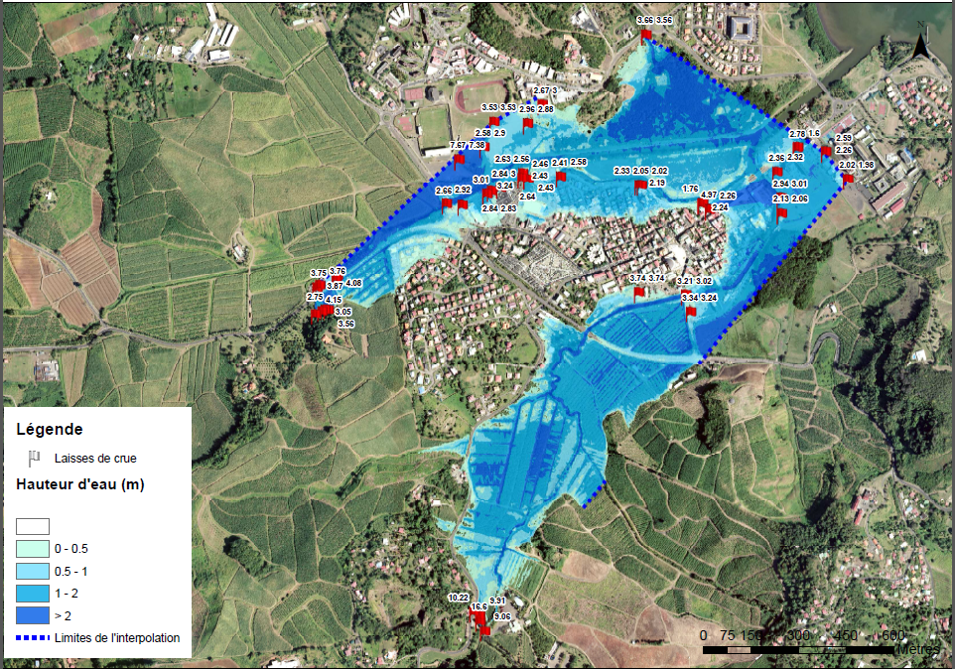



Cartographie de la zone inondable (Aplat des laisses de crue)
Cote Z max (m NGM)

Slide 15
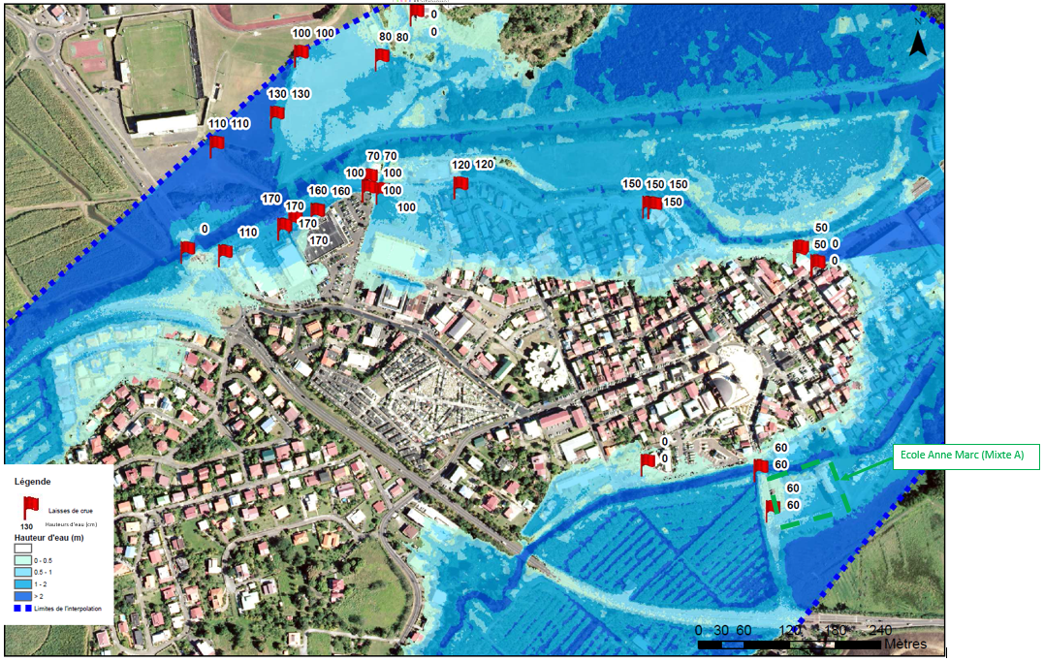
Cartographie de la zone inondable (Aplat des laisses de crue)

Slide 16
Phase 2
Caractériser la zone inondée

Slide 17
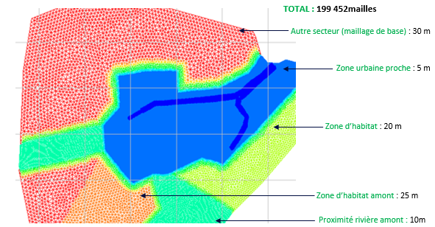
Modélisation
Outil : TELEMAC 2D
Maillage

Slide 18
Paramètres du modèle
Topographie : LIDAR et levés topo du projet « Travaux de protection du bourg du François contre les inondations » SOGREAH (cours d’eau)
Condition avale : + 0,214 m NGM (donnée marégraphe de FdF)
Rugosité :
    Zones d’habitation : 10
    Zone forestière : 15
    Champs / plaine d’inondation : 20
    Lit mineur du cours d’eau : 30

Slide 19
Débits sources
Objectif : déterminer l’occurrence de la crue du 16/04/2018
Valeurs utilisées : Q100 calculés sur les rivière Desroses et Deux Courants par la méthode rationnelle
Bassin versant | Méthode de calcul | Débits de pointe (m³/s) selon la période de retour
 |  | 10 ans | 100 ans
BV Desroses | Rationnelle | 154 | 280
BV Deux Courants |  | 76 | 136

Slide 20
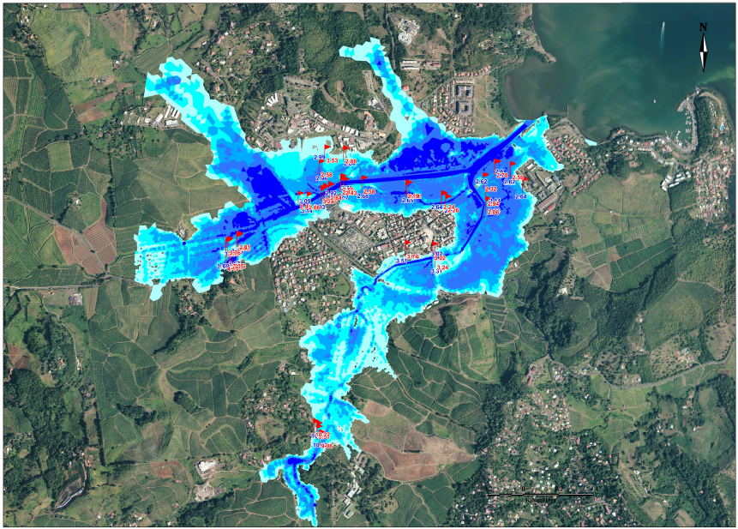
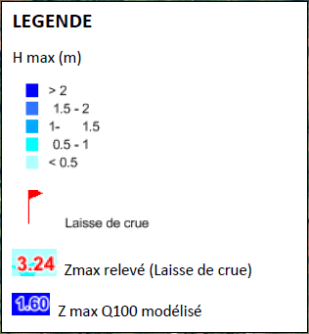
Résultats de la modélisation – Hauteurs d’eau

Slide 21
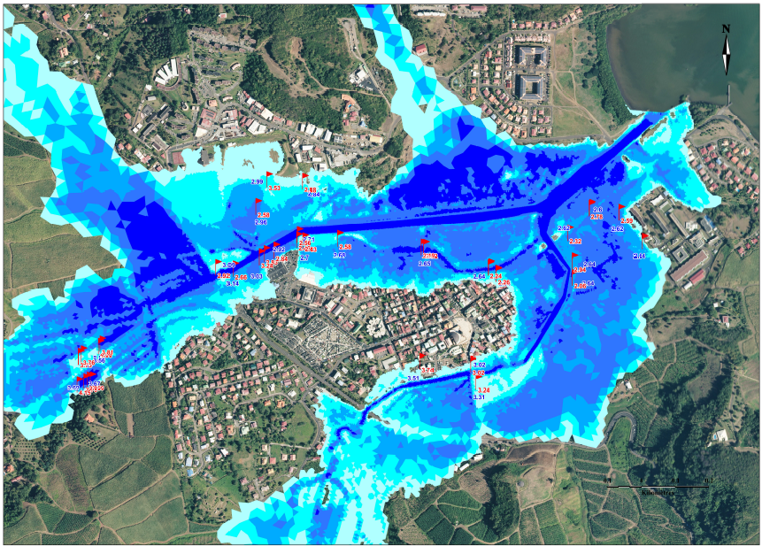
Résultats de la modélisation – Hauteurs d’eau

Slide 22
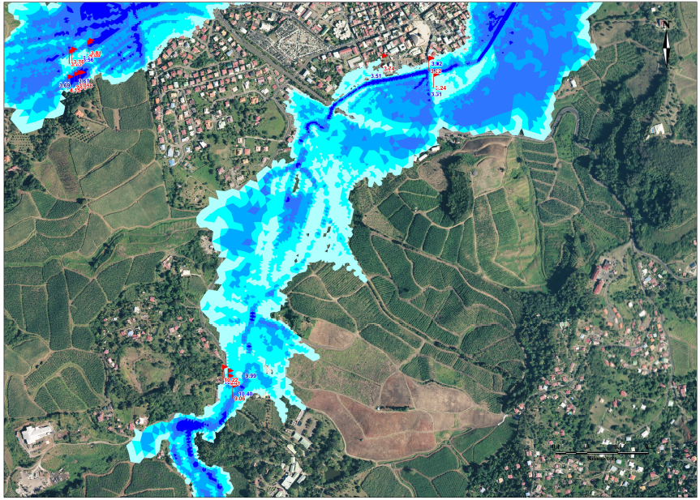
Résultats de la modélisation – Hauteurs d’eau

Slide 23
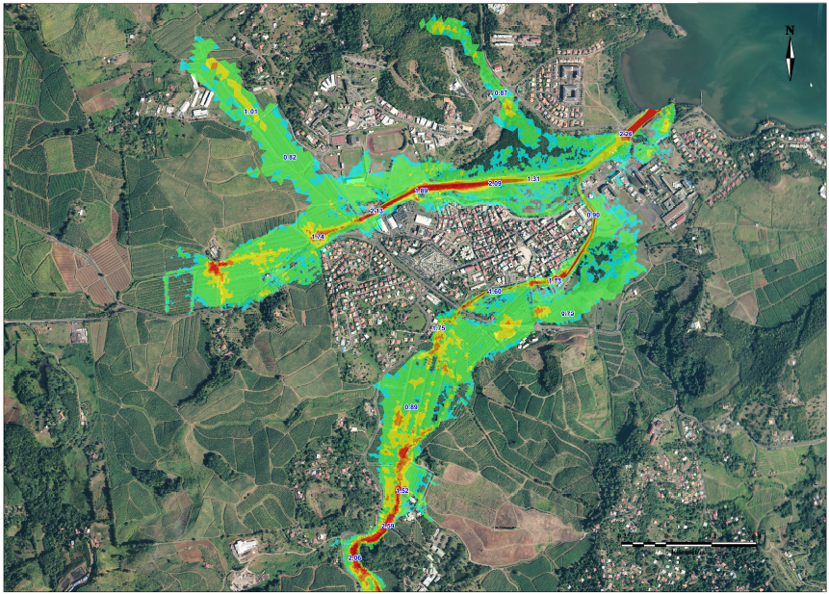
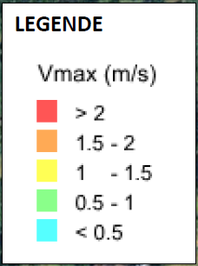
Résultats de la modélisation – Vitesses

